Slide 1
Bài 6: truy vấn trong cơ sở dữ liệu quan hệ

Slide 2
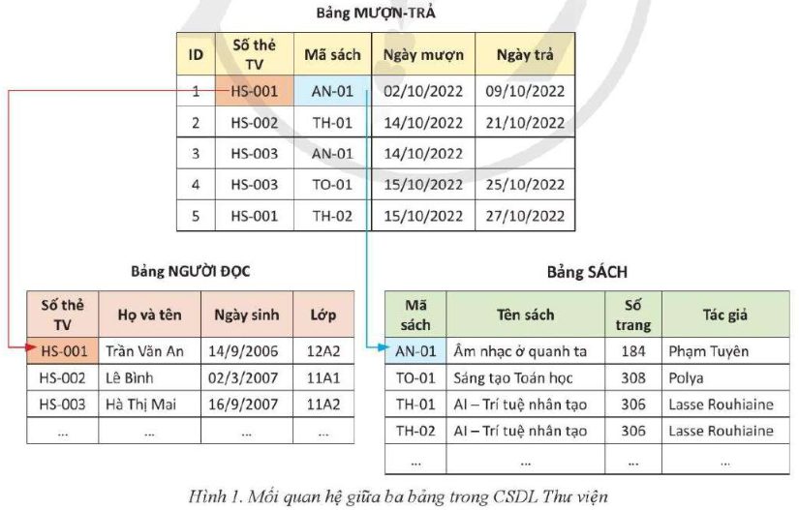
1. Câu lệnh truy vấn SQL với liên kết bảng

Slide 3
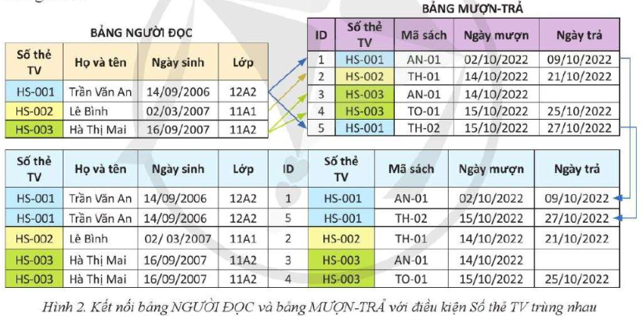
- Khi kết hợp dữ liệu, hai bản ghi thuộc hai bảng khác nhau trong CSDL chỉ được ghép lại nếu chúng thoả mãn một điều kiện mà ta gọi là điều kiện kết nối.
Ví dụ 1: Điều kiện kết nối là giá trị ở trường Số thẻ TV của hai bản ghi đó phải trùng nhau.

Slide 4
Việc trích rút dữ liệu từ nhiều bảng khác nhau được thực hiện như những truy vấn trên một bảng dữ liệu, đó là bảng dữ liệu tạm thời chứa kết quả kết nối các bản ghi.
Ví dụ 2: Hình 2 SGK , hệ QTCSDL chỉ việc lựa chọn dữ liệu trong bảng kết quả kết nối đó để đưa ra “Trần Văn An” đã mượn quyển sách có mã sách “AN-01" và quyển sách có mã sách “TH-02”.
- Cú pháp kết hợp dữ liệu từ các bảng có trường chung theo cách ghép nối các bản ghi thoả mãn một điều kiện nào đó, SQL sử dụng từ khoá:
JOIN trong mệnh đề FROM. Có một số kiểu JOIN khác nhau, trong đó INNER JOIN được dùng phổ biến nhất.

Slide 5
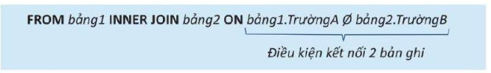
Mệnh đề: FROM (trong câu truy vấn) sử dụng INNER JOIN.
Trong mệnh đề trên, kí hiệu ∅ để chỉ toán tử so sánh: =, <, <=, < >, >, >= (kí hiệu < > toán tử so sánh khác). Tuy nhiên, trên thực tế INNER JOIN được dùng phổ biến với điều kiện kết nối là sự trùng khớp giá trị trên một trường chung của hai bảng kết nối.

Slide 6
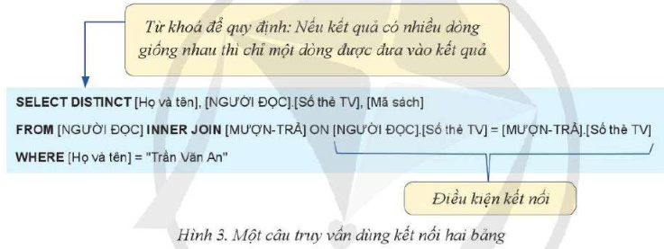
Ví dụ 3. Mệnh dề FROM yêu cầu kết nối hai bản ghi: một ở bảng NGƯỜI ĐỌC và một ở bảng MƯỢN-TRẢ. Điều kiện để hai bản ghi được kết nối là giá trị trường Số thẻ TV của chúng bằng nhau. Câu truy vấn SQL này được dùng để tìm mã sách của các quyển sách mà học sinh ‘Trần Văn An" đã mượn. Thông tin đưa ra gồm có thông tin về Trần Văn An (gồm Họ và tên, số thẻ TV) và Mã sách của các cuốn sách đã mượn.

Slide 7
- Mỗi giá trị khoá (một số thẻ TV) chỉ xuất hiện trong một bản ghi duy nhất ở bảng NGƯỜI ĐỌC nhưng có thể xuất hiện trong nhiều bản ghi ở bảng MƯỢN-TRẢ. Do vậy, ta nói quan hệ giữa NGƯỜI ĐỌC và MƯỢN-TRẢ là quan hệ một - nhiều.
Chú ý: (SGK) Từ khoá INNER JOIN nằm giữa tên hai bảng nguồn cho kết nối và từ khoá ON đứng ngay trước điều kiện kết nối.

Slide 8
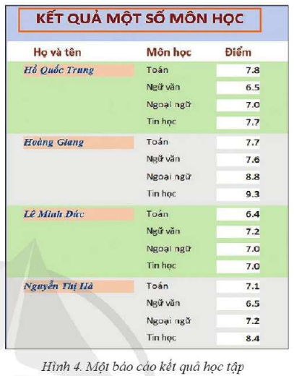
2. Kết xuất thông tin bằng báo cáo
- Báo cáo CSDL là một văn bản trình bày thông tin kết xuất từ CSDL, có thể xem trực tiếp trên màn hình hoặc in ra. Dữ liệu để đưa vào báo cáo được lấy từ một hay nhiều bảng và truy vấn. Báo cáo trình bày dữ liệu trực quan, làm nổi bật những mục quan trọng và thường theo mẫu quy định.
Ví dụ 4: (Hình 4 SGK) Báo cáo kết quả học tập

Slide 9
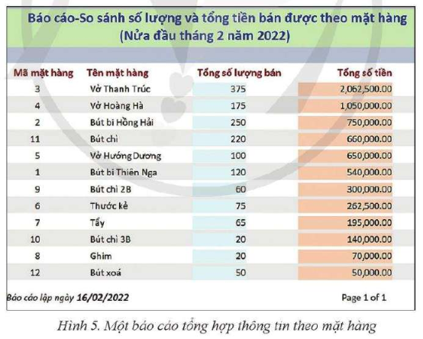
Ví dụ 5: (Hình 5 SGK) Báo cáo tổng hợp theo thông tin mặt hàng.
3. Thực hành câu truy vấn SQL trong CSDL quan hệ.

Slide 10
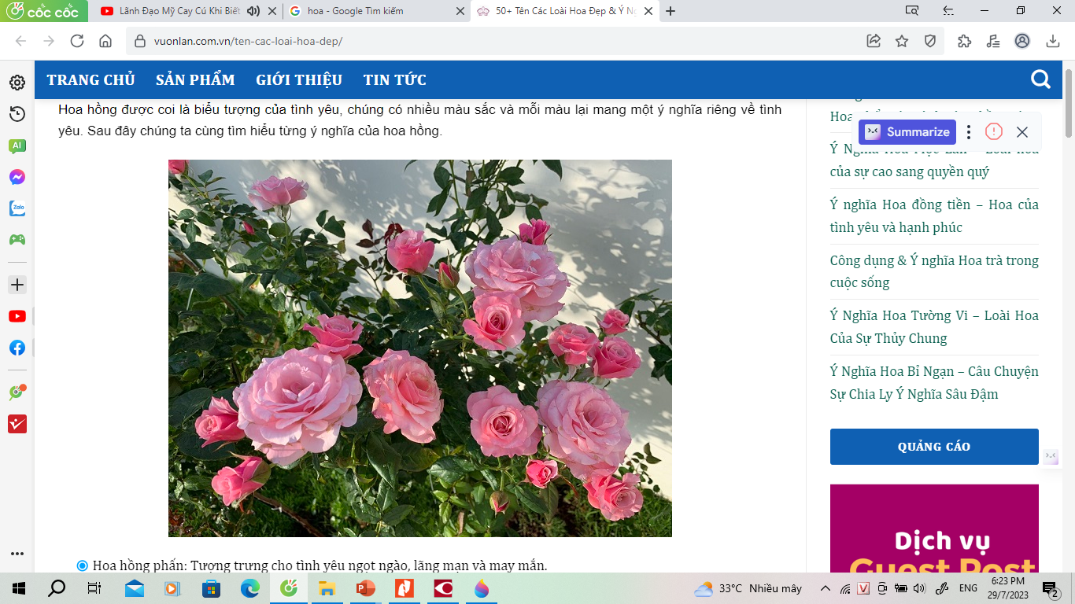

Thank you

